Slide 1

8 февраля
День памяти юного героя-антифашиста

Slide 2

«С отцами поравнялись
дети геройством…»

Slide 3
8 февраля в Российской Федерации и ряде зарубежных
стран отметят День юного героя-антифашиста.
Этот день отмечается ежегодно с 1964 года.

Slide 4
День юного героя-антифашиста отмечается в мире с 1964 года, который утвержден был очередной Ассамблеей ООН, в честь погибших участников антифашистских демонстраций - французского школьника Даниэля Фери и иракского мальчика Фадыла Джамаля.
8 февраля в Российской Федерации и ряде зарубежных
стран отметят День юного героя-антифашиста.
Этот день отмечается ежегодно с 1964 года.

Slide 5
Мальчишки. Девчонки. На их хрупкие плечи легла тяжесть невзгод, бедствий, горя военных лет. И не согнулись они под этой тяжестью, стали сильнее духом, мужественнее, выносливее.
Маленькие герои большой войны. Они сражались рядом со старшими - отцами, братьями.

Slide 6
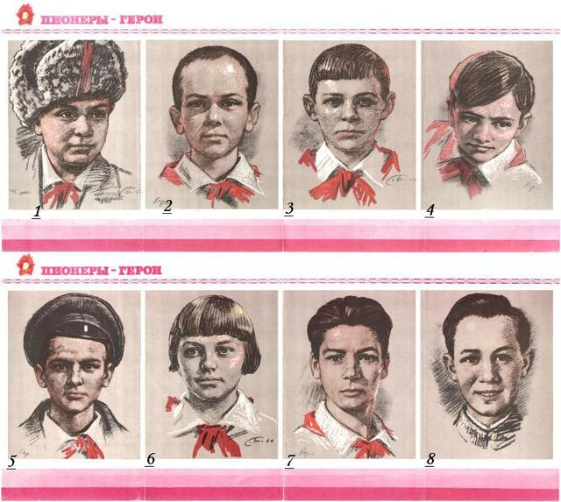
Вспомним всех поимённо
Горем вспомним своим.
Это нужно не мёртвым,
Это надо - живым

Slide 7
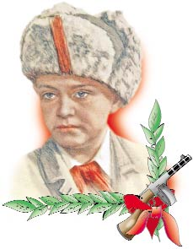
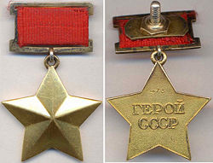
В свои десять с небольшим лет он в боях с оккупантами лично уничтожил 78 немецких солдат и офицеров, подорвал 9 автомашин с боеприпасами. Он участвовал в 27 боевых операциях, взрыве 2 железнодорожных и 12 шоссейных мостов.
Посмертно присвоено звание
Героя Советского Союза
Лёня Голиков
17 .06. 1926 – 24.01. 1943 гг.

Slide 8
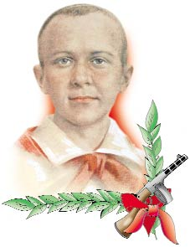
Белорусскому школьнику было чуть больше тринадцати лет, когда он ушел к партизанам вместе со своей сестрой. Он стал разведчиком.
Посмертно присвоено звание
Героя Советского Союза
Марат Казей
10.10. 1929 – 11.1944 гг.

Slide 9
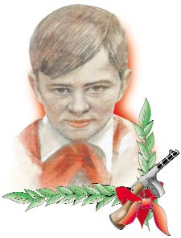
В свои 12 лет , тогда пятиклассник
Шепетовской школы, стал разведчиком
в партизанском отряде.
Он бесстрашно пробирался в расположение
вражеских войск, добывал для партизан
Ценные сведения о постах охраны
железнодорожных станций, военных складах,
дислокации вражеских подразделений.
Посмертно присвоено звание
Героя Советского Союза
Валентин Котик
11.02. 1930 –
17.02. 1944 гг.

Slide 10
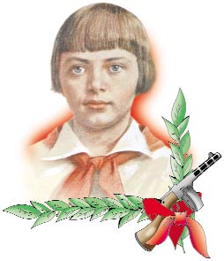
Ленинградская школьница летом 1941г. поехала на каникулы к бабушке в Белоруссию. Там ее и застала война. Спустя несколько месяцев Зина вступила в подпольную организацию «Юные патриоты». Потом стала разведчицей в партизанском отряде имени Ворошилова.
Посмертно присвоено звание
Героя Советского Союза
Зинаида Портнова
20.02. 1926 – 10.01.1944 гг.

Slide 11
Герои Советского Союза!
Лёня Голиков
Валентин
Котик
Марат
Казей
Зинаида
Портнова

Slide 12
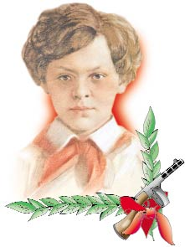
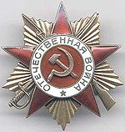
Лара Михеенко была партизанкой-разведчицей. Выведывала расположение вражеских батарей, считала машины, двигавшиеся по большаку в сторону фронта, запоминала, какие поезда, с каким грузом приходят на станцию Пустошка.
Посмертно награждена орденом
Отечественной войны I степени
Лариса Михеенко
4.11.1929 –
4.11. 1943 гг.

Slide 13
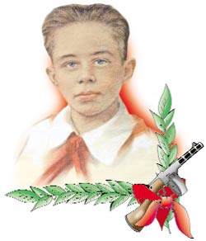

Юный разведчик. Водил за нос целый отряд гитлеровцев, выслеживающих партизан, проскальзывал тенью мимо усиленных постов врага; мог запомнить с точностью до одного солдата численность сразу нескольких гитлеровских подразделений, расположенных в разных местах…
Посмертно награжден
орденом Красного Знамени
Володя Дубинин
29.09.1927 – 4.01.1942 гг.

Slide 14
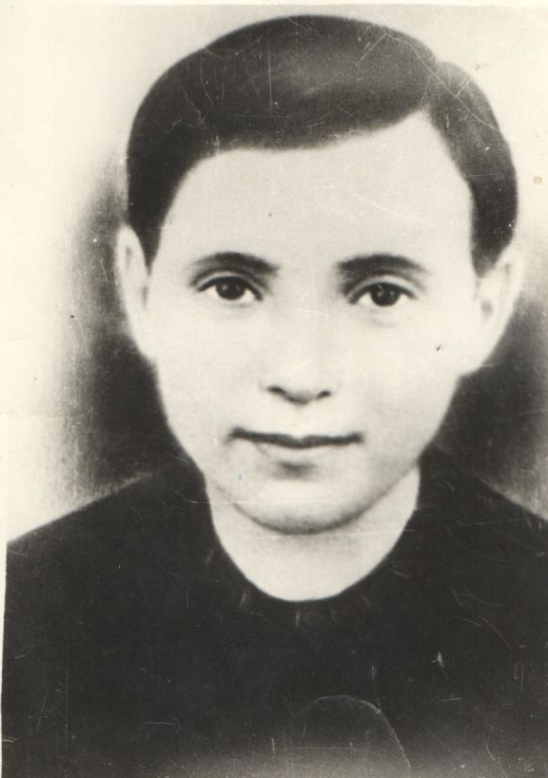
Когда началось война. Оле Корнеевой из Любохны было 14 лет. Она помогала народным мстителям: ночью расклеивала листовки, днем уходила на большак или перекрестки дорог и наблюдала за движением техники и живой силы противника. Оля была исполнительным и смелым человеком.
Посмертно награждена медалью
«За отвагу»
Оля Корнеева
1927-19.09.
1942 гг.

Slide 15
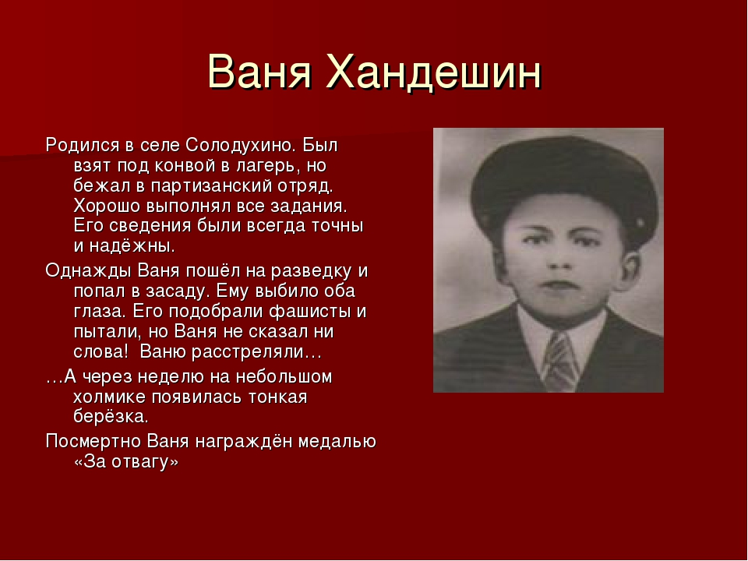
Мальчику не было еще 14 лет, когда над родной деревней засвистели пули и осколки снарядов. Пришли фашисты, и Ваня, вместе с братом Колей оказался в фашистском лагере. Вскоре он сбежал из лагеря, захватив с собой брата, и нашел партизанский отряд. Ваня стал партизанским разведчиком.
Посмертно награжден медалью
«За отвагу»
Ваня Хандешин
1928 -26.03.
1943 гг.

Slide 16
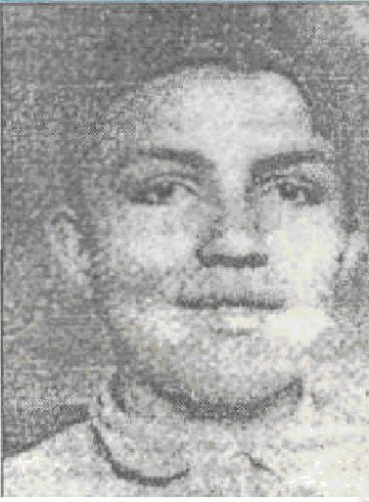
Был отважным разведчиком, не зная устали ходил в город Дятьково, в поселки и села, занятые фашистами и приносил ценные сведения о расположении частей немцев их техники, танков.
В марте 1943 погиб смертью храбрых во время боевого задания.
Был награжден медалью
«За боевые заслуги»
Витя Сентюрин
1928-13.03.1943

Slide 17
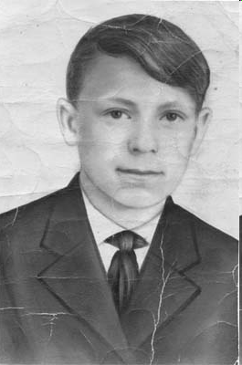
Миша Куприн 1927-1942
Ему было 14 лет.
Юный герой из села Косилова ( Жуковского района) повторил легендарный подвиг Ивана Сусанина. Он завёл отряд карателей в болото. Сам погиб как герой.
Награжден орденом Отечественной войны 1 степени, медалями «Партизан Отечественной войны», «За оборону Кавказа», «За победу над Германией в Великой Отечественной войне

Slide 18
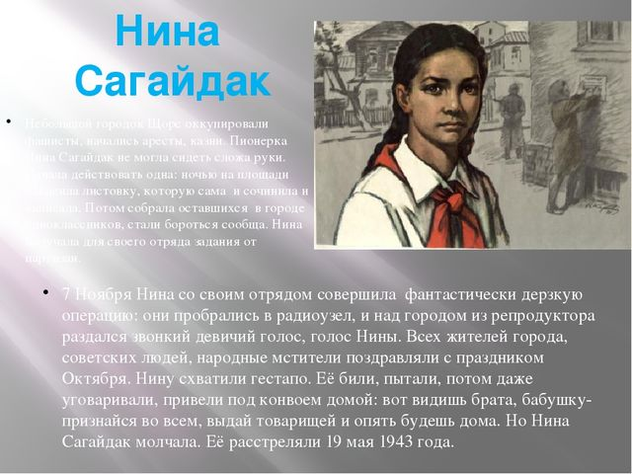
Организатор подпольного
пионерского отряда в городе
Щорсе на Украине. Оказывала
большую помощь партизанам в
борьбе с немецко-фашистскими
захватчиками. Собирали сведения
о вражеских военных объектах,
Была связной,
распространяла листовки.
В 1943 была расстреляна.
Нина Сагайдак
1927-
19.05.1943

Slide 19

Ленинградская школьница, разведчица 6-й Калининской партизанской бригады. Взорвала железнодорожный мост через реку Дрисса. Расстреляна немцами. Посмертно награждена орденом «Отечественной войны» 1 степени
Юта Бондаровская
6.01.1928-
28.02.1944

Slide 20
Список пионеров – героев Великой Отечественной войны
Аксён Тимонин
Алёша Кузнецов
Альберт Купша
Аркадий Каманин
Валерий Волков
Валя Зенкина
Валя Котик, Герой Советского Союза
Ваня Андрианов
Ваня Васильченко
Вася Коробко
Вася Шишковский
Витя Коваленко
Витя Коробков
Витя Хоменко
Володя Дубинин
Володя Казначеев
Володя Колядов
Володя Саморуха
Володя Щербацевич
Галя Комлева
Гриша Акопян
Зина Портнова, Герой Советского Союза
Камилия Шага
Киря Баев
Коля Мяготин
Лара Михеенко
Лёня Анкинович
Лёня Голиков, Герой Советского Союза
Лида Вашкевич
Лида Матвеева
Люся Герасименко
Марат Казей, Герой Советского Союза
Мария Мухина
Маркс Кротов
Миша Гаврилов
Надя Богданова
Нина Куковерова
Нина Сагайдак
Павлик Морозов
Павлуша Андреев
Пётр Зайченко
Муся Пинкензон
Саша Бородулин
Саша Ковалёв
Саша Колесников
Толя Шумов
Шура Кобер
Шура Ефремов
Юта Бондаровская
Коля Рыжов
Костя Кравчук

Slide 21
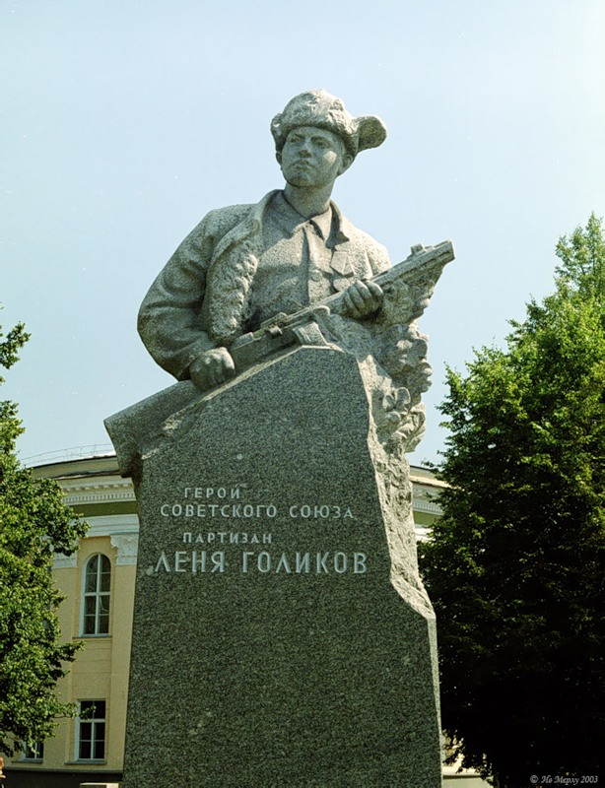
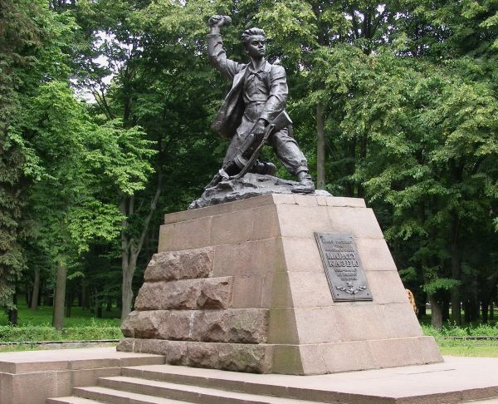
Юные безусые герои,
Юными остались вы навек.
Перед вашим вдруг ожившим строем
Мы стоим, не поднимая век.
Боль и гнев сейчас тому причиной,
Благодарность вечная вам всем,
Маленькие стойкие мужчины,
Девочки, достойные поэм.
Сколько вас? Попробуй перечислить,
Не сочтёшь, а, впрочем, всё равно,
Вы сегодня с нами, в наших мыслях,
В каждой песне, лёгком шуме листьев,
Тихо постучавшихся в окно.

Slide 22
Спасибо за внимание!

